Slide 1
Coin-rpg
Это 2D игра на pygame.
Над проектом работали: Захаров Борис
Валиев Максим

Slide 2
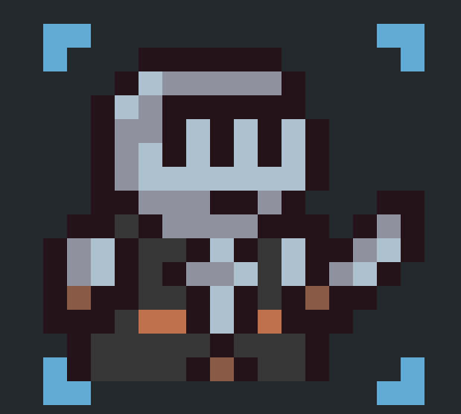
Мини описание
Coin-rpg – 2d игра c кучей механик, захватывающим сюжетом и интересной системой боя. В игре вам встретится огромное количество испытаний, ловушек и запутанных уровней, из которых вам надо выбраться.

Slide 3
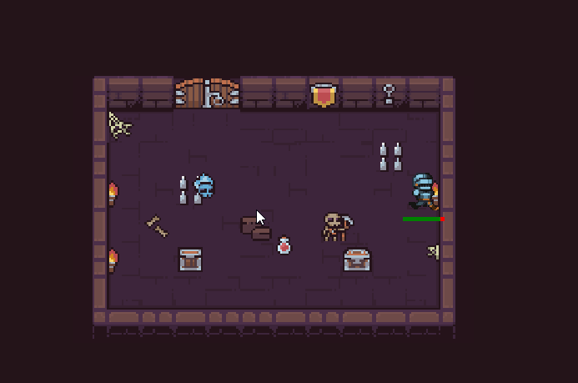
Cюжет игры
Ваш покойный дедушка, который был рыцарем, оставляет вам в наследство загадочное письмо. В нем говорится о невероятном богатстве, спрятанном в недрах подземелья, находящемся на другом конце света. Маня вас мечтой о легких деньгах и славе, письмо не раскрывает всей правды: подземелье охраняется темными силами, заключающими в себе куда более значительные тайны, чем можно было представить.

Slide 4

Основной геймплей
Игра разработана так, что вы постоянно будете сражаться с монстрами, искать спрятанное золото и аптечки, уклоняться от ловушек и ориентироваться в пространстве без карты, поэтому вам будет необходимо ее запоминать и часто возращаться обратно, чтобы открыть закрытые помещения. Запутаться, поверьте, вам будет очень просто

Slide 5
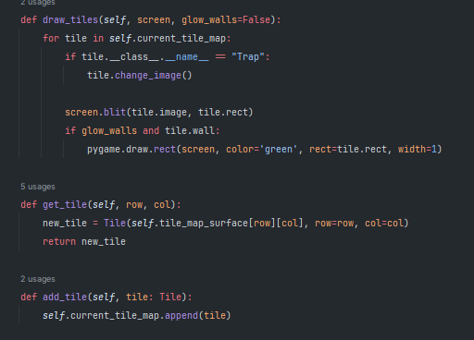
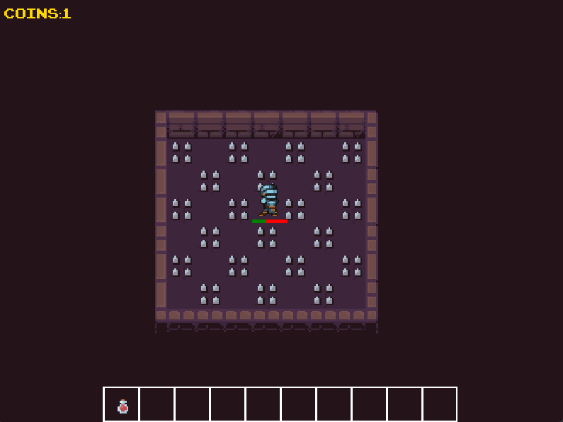
Реализация игры
Для создания игры мы использовали систему тайлов - одинаковых по размеру блоков с разными изображениями.
Мы старались делать игру так, чтобы ее можно было расширять как угодно. Создание движка для игры было затруднительным и долгим, но это помогло решить огромное число проблем.
Никаких значительных библиотек кроме pygame и sqlite использовано не было.

Slide 6
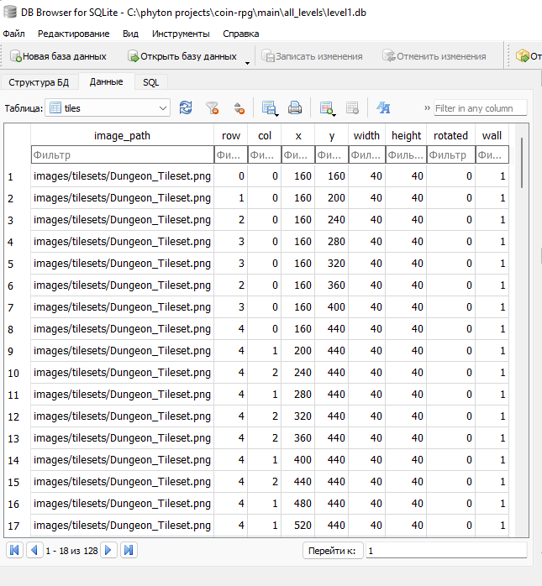
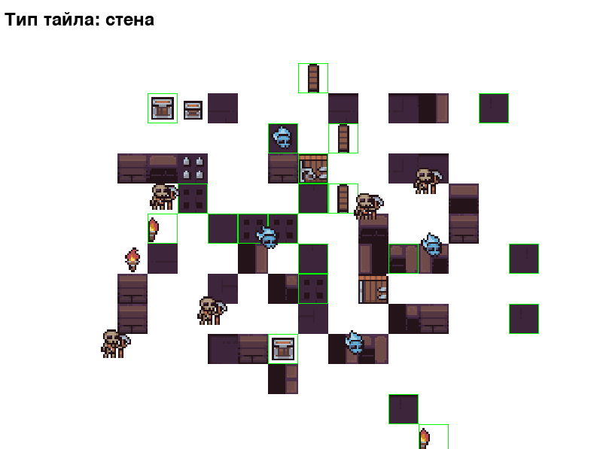
Реализация игры 2
Более полутора тысяч строк кода и десяток файлов в проекте соединяются воедино в двух главных - game.py и map_editor.py
Для создания уровней мы реализовали отдельный редактор карт, способный воссоздать дизайн любого уровня, который только придет в голову. Никаких заморочек и костылей по типу уровней в текстовом документе, всего навсего нужно запустить программу и творить.

Slide 7
Будущее игры
Игра хоть и имеет рабочий функционал и в нее уже можно играть, но для нас она все еще остается незаконченной, ведь идей у нас еще полное море: боссы, головоломки, миниигры, большее число мобов, прокачка персонажа, уровни и многое, многое другое...

Slide 8
Спасибо за внимание!

